Slide 2
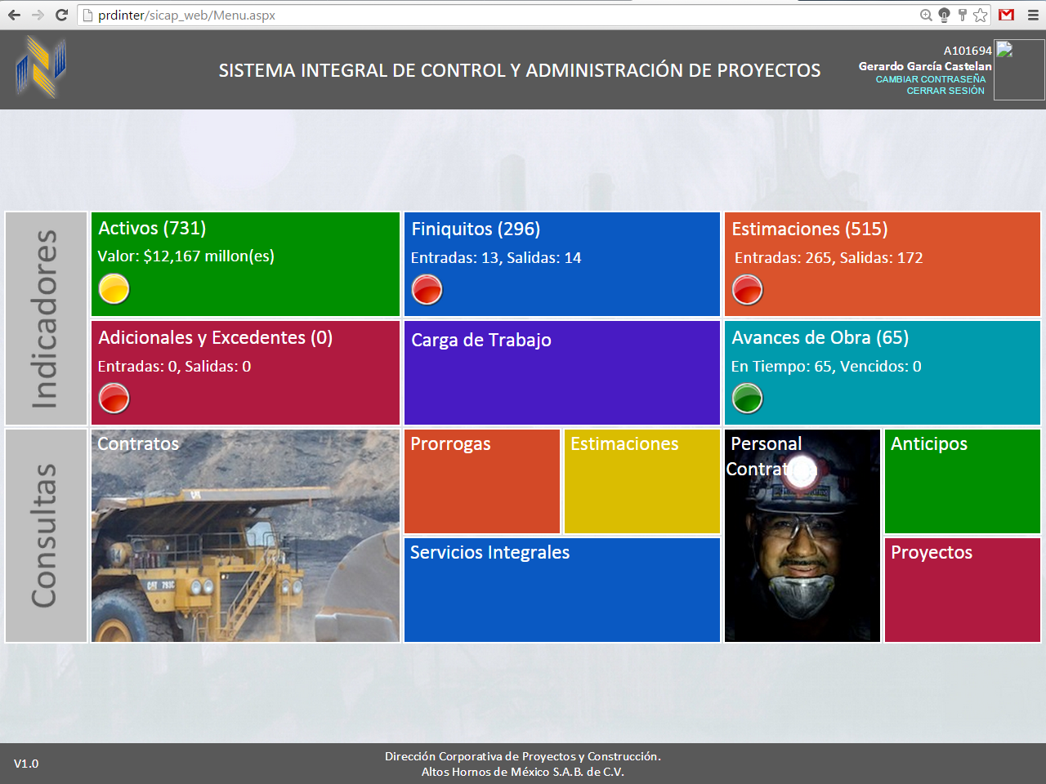
Menú Principal
El Menú principal Consta de 2 secciones las cuales fueron divididas con el objetivo de tener una mejor distribución de los módulos con los que se cuenta el sistema SICAP WEB.
En estos, se pueden encontrar de primera instancia información importante con la que el usuario puede evaluar y darse cuenta de la situación actual de toda la información que se tiene en el sistema SICAP ya implantado en la Dirección.
Se opto por un diseño rápido, cómodo y de fácil entendimiento para el usuario.

Slide 3
Sección de Indicadores
En la sección de Indicadores se exponen los módulos con mayor importancia del sistema SICAP además de ser indicadores que se encuentran actualmente mostrados en el sistema de SICAP INDICADORES visualizado por supervisores como ayuda para toma de decisiones de acuerdo a la situación de uno u otro indicador.
Como se puede observar, se encuentran los indicadores de Contratos Activos y una vista rápida de la cantidad de contratos activos y su valor, Contratos en Proceso de finiquito y una vista rápida de cantidad de finiquitos así como cuantos contrato entraron a finiquito y cuantos salieron en el mes, Estimaciones liberadas con su vista rápida de cuantas estimaciones se liberaron en el mes, Adicionales y excedentes (En pruebas), Carga de Trabajo y Avances de Obra (En desarrollo).

Slide 4
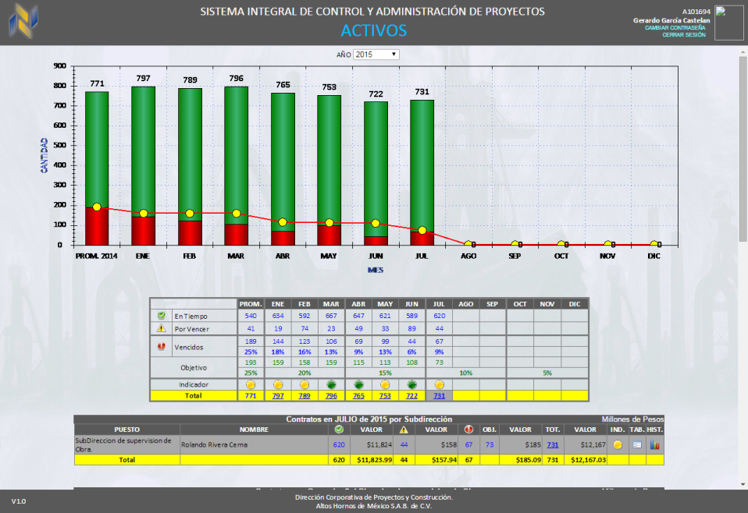
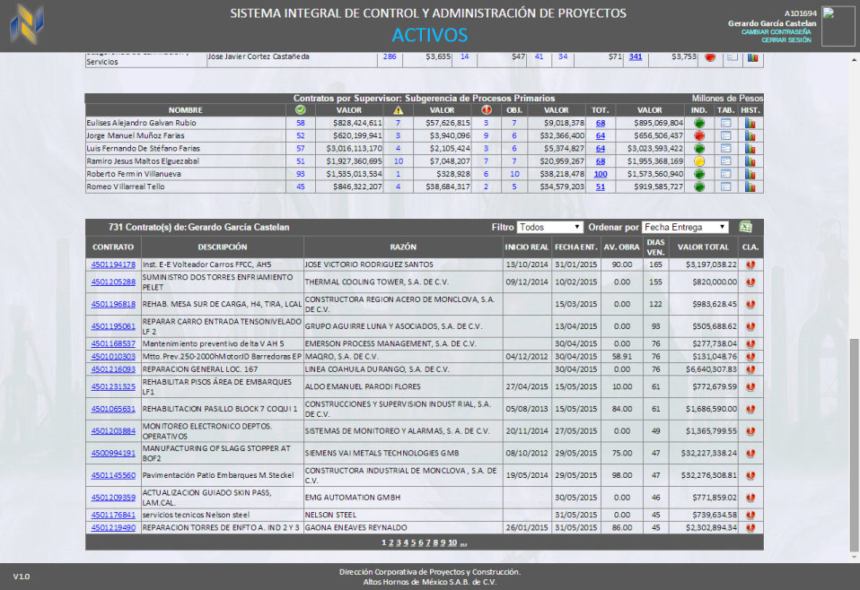
Contratos Activos
Dentro del indicador de Contratos Activos se puede observar una grafica histórica del indicador en la que se muestra cuantos contratos Activos se encontraban registrados al cierre de cada mes así como el mes actual además de mostrar del total de contratos activos cuantos fueron esos contratos activos que se encontraban dentro y fuera de tiempo y el seguimiento que lleva el personal de cada área de acuerdo a un objetivo trimestral.
Seguido de esto se observa una tabla detallada de contratos Activos en tiempo, Contratos por vencer en tiempo y contratos activos que se encuentran fuera de tiempo, seguido de esto se puede observar una sección de objetivo que es determinada por la gerencia del área y visualizar si se esta o no cumpliendo con dicho objetivo.
Dentro del indicador se puede observar también un desglose por niveles a cargo del usuario que ha entrado, por ej.: Gerencia puede visualizar la situacion actual de las Subgerencias y Supervisores a su cargo.
Para terminar, se puede ver el detalle de cada cantidad reflejada por usuario asi como filtros de busqueda de detalle (Contratos Vencidos, Por vencer, Etc…)

Slide 5
Contratos Activos
Dentro del indicador de Contratos Activos se puede observar una grafica histórica del indicador en la que se muestra cuantos contratos Activos se encontraban registrados al cierre de cada mes así como el mes actual además de mostrar del total de contratos activos cuantos fueron esos contratos activos que se encontraban dentro y fuera de tiempo y el seguimiento que lleva el personal de cada área de acuerdo a un objetivo trimestral.
Seguido de esto se observa una tabla detallada de contratos Activos en tiempo, Contratos por vencer en tiempo y contratos activos que se encuentran fuera de tiempo, seguido de esto se puede observar una sección de objetivo que es determinada por la gerencia del área y visualizar si se esta o no cumpliendo con dicho objetivo.
Dentro del indicador se puede observar también un desglose por niveles a cargo del usuario que ha entrado, por ej.: Gerencia puede visualizar la situacion actual de las Subgerencias y Supervisores a su cargo.
Para terminar, se puede ver el detalle de cada cantidad reflejada por usuario asi como filtros de busqueda de detalle (Contratos Vencidos, Por vencer, Etc…)

Slide 6
Sección de Consultas

